Slide 1
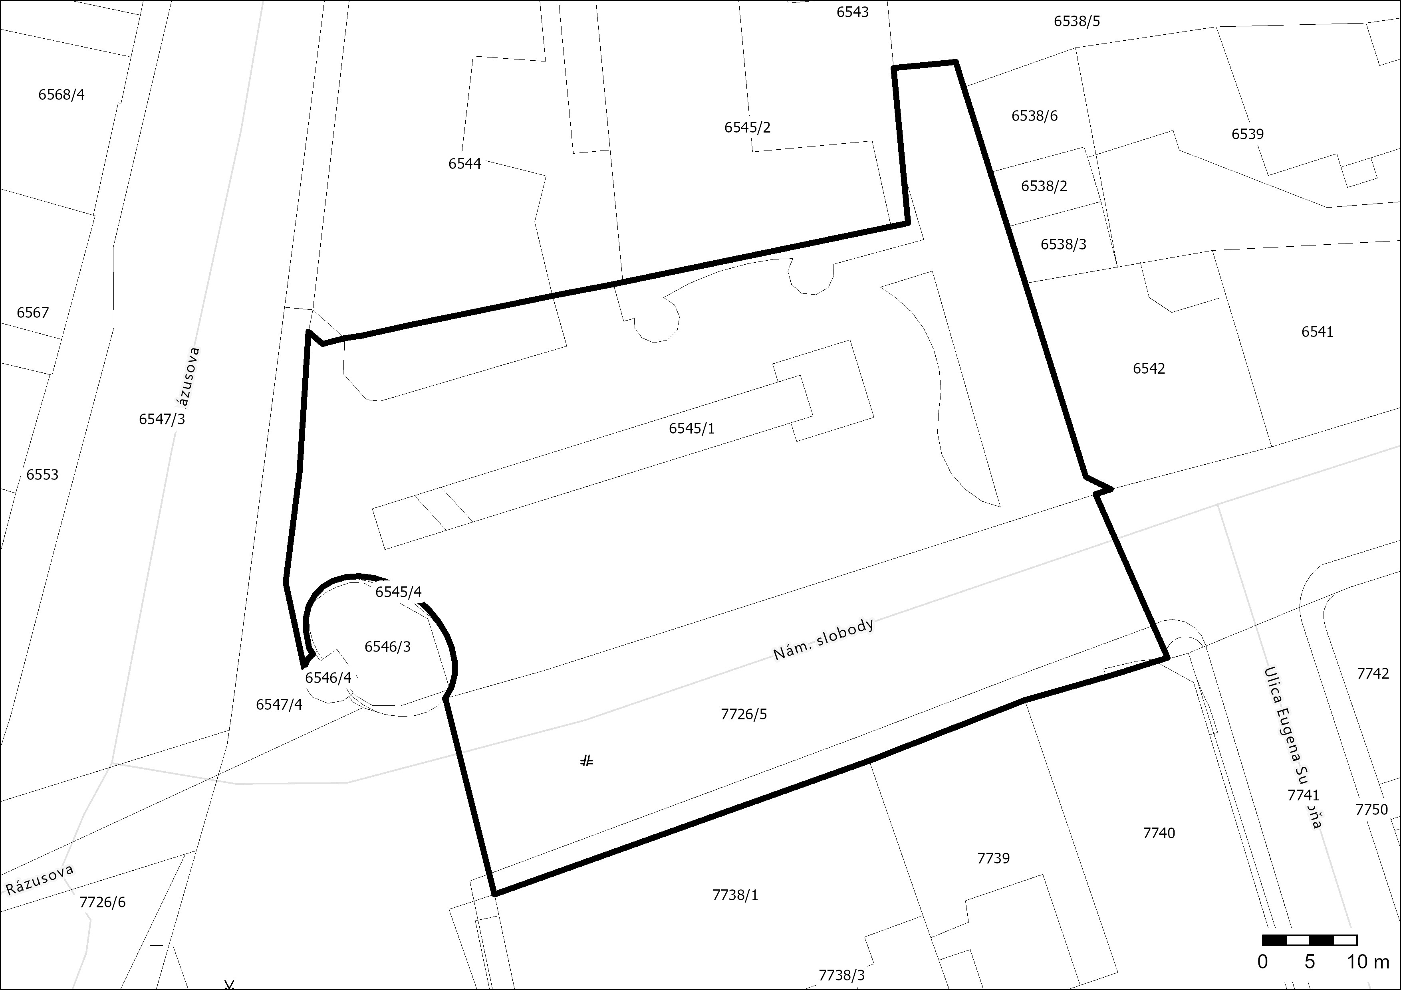
Príloha č. 1 – mapový podklad vymedzujúci priestor
Vianočných trhov

